Slide 1
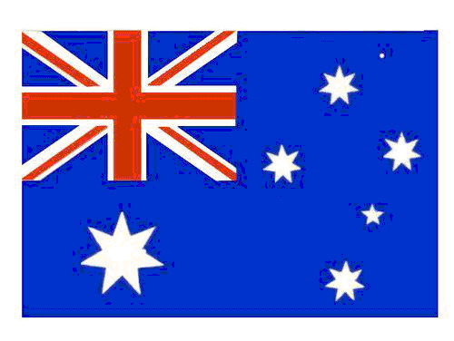
Путешествие по Австралии (7 класс)
МКОУ СОШ№4с. Киевка, учитель географии
Гутор Г. Н.

Slide 2
Географическое положение
Название материка происходит от латинского слова australis - “южный”.
Это самый малый материк земного шара (7,6 млн. км²). Почти посередине материк пересекается южным тропиком. Поэтому основная часть материка расположена в жарком тепловом поясе.
Южные берега Австралии омывает Большой Австралийский залив.
Австралию омывают теплые воды Индийского и Тихого океанов с высокими температурами на поверхности (летом +24°С, зимой около +20°С).

Slide 3
Природа материка
Известные пустыни: Большая Песчаная пустыня, Большая пустыня Виктория.
На востоке материка находятся сильно разрушенные, невысокие горы — Большой Водораздельный хребет (с максимальной высотой 2228 м). Вершины гор имеют куполообразную форму. Восточные склоны гор круто обрываются к морю, западные — более пологие.
Австралия — единственный материк, где нет действующих вулканов и
современного оледенения.

Slide 4
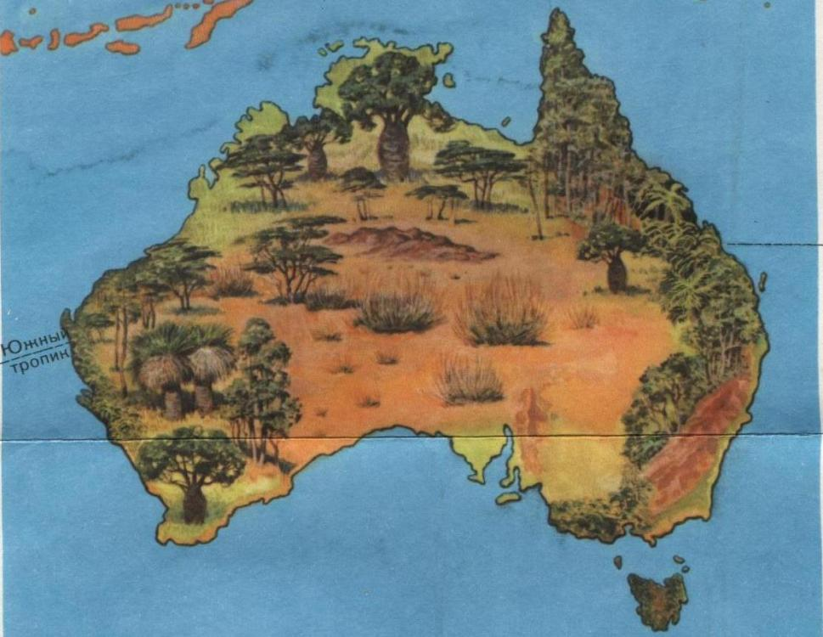
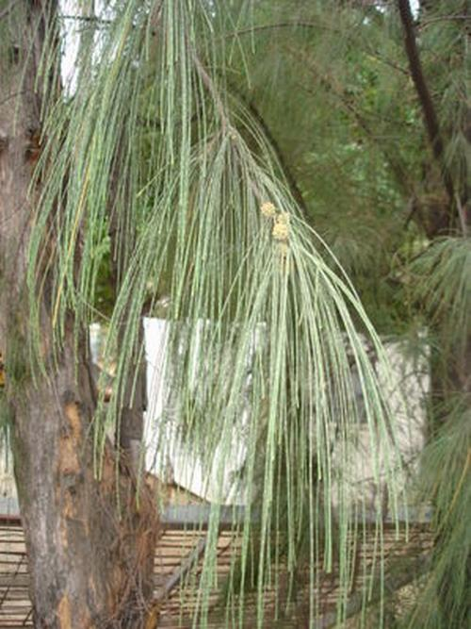
Самый засушливый материк!?

Slide 5
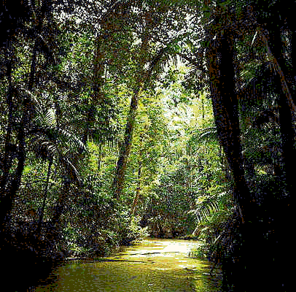
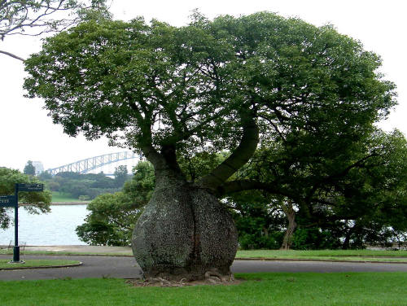
Флора и фауна Австралии
Из примерно 12 тысяч видов растений и животных Австралии около 9 тысяч — эндемики.

Slide 6
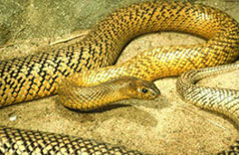
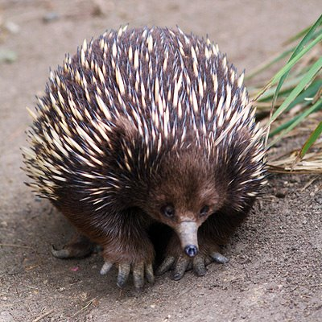
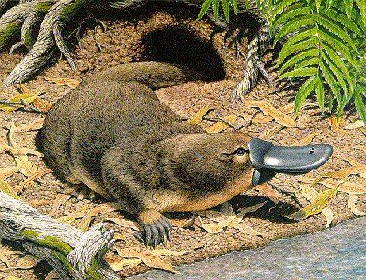
Это интересно!
Многие животные изображены на монетах страны: ехидна – на монете в 10 центов утконос – в 20 центов

Slide 7
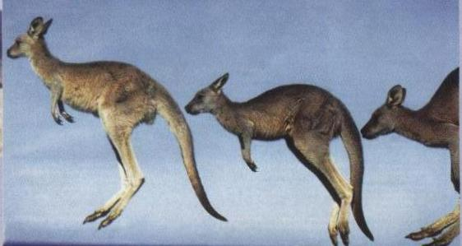
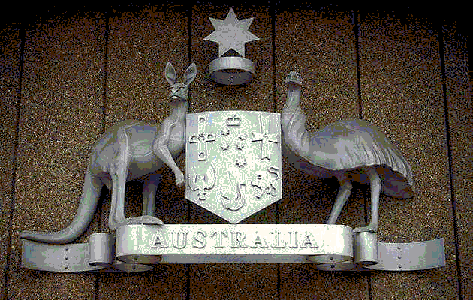
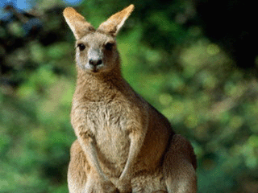
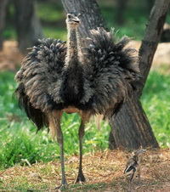
Страус эму и кенгуру – части государственного герба

Slide 8
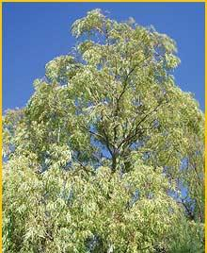
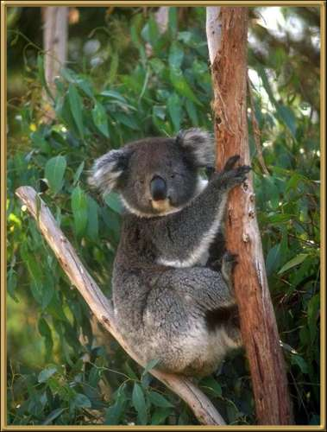
Самое высокое и быстрорастущее дерево в мире – эвкалипт

Slide 9
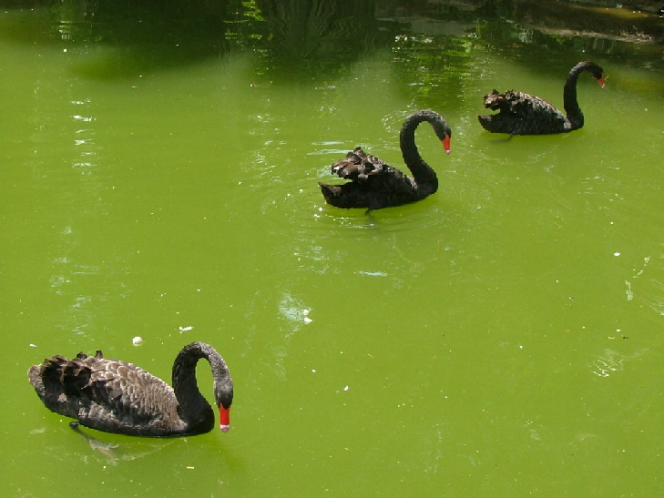
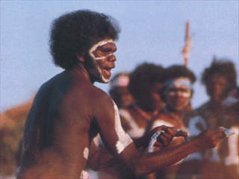
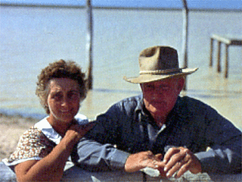
Население Австралии
На материке находится государство-Австралийский Союз. В Австралии проживает более18 мил человек. В основном страна заселена европейцами (среди них большинство англичане и ирландцы - 95%), азиаты составляют 4%, аборигены - 1%.

Slide 10
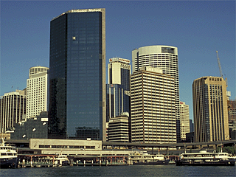
Города Австралии
В больших и малых городах проживает большинство австралийцев — 85 %, или почти 16 миллионов человек. Большая часть из них (более 12 миллионов) являются жителями 5 мегаполисов с населением более миллиона человек: Сидней, Мельбурн, Брисбен, Перт и Аделаида.

Slide 11
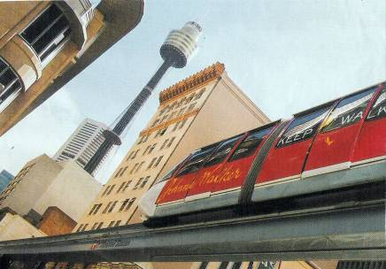
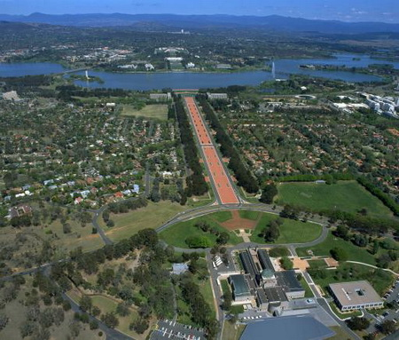
Канберра — столица Австралии (Австралийского союза), административный, научный и культурный центр государства. Население более 345 тыс. человек.

Slide 12
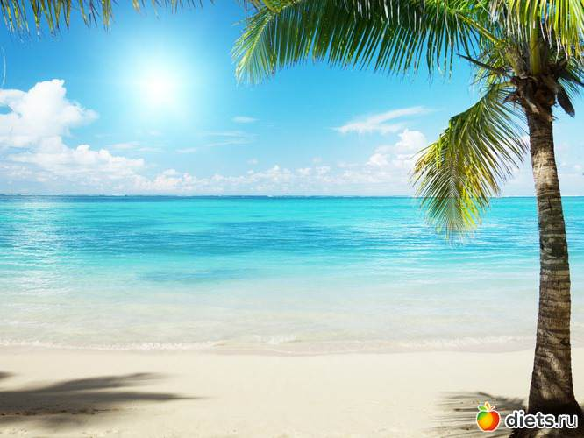
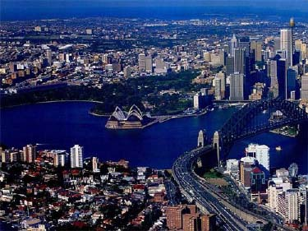
Сидней — крупнейший город Австралии. Площадь – 12 тыс. км². Население - 4,50 мил чел.

Slide 13
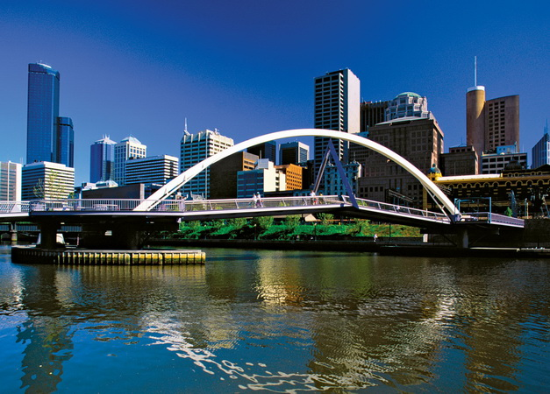
Мельбурн — второй по величине город Австралии, столица штата Виктория, расположившаяся вокруг залива Порт-Филлип.

Slide 14
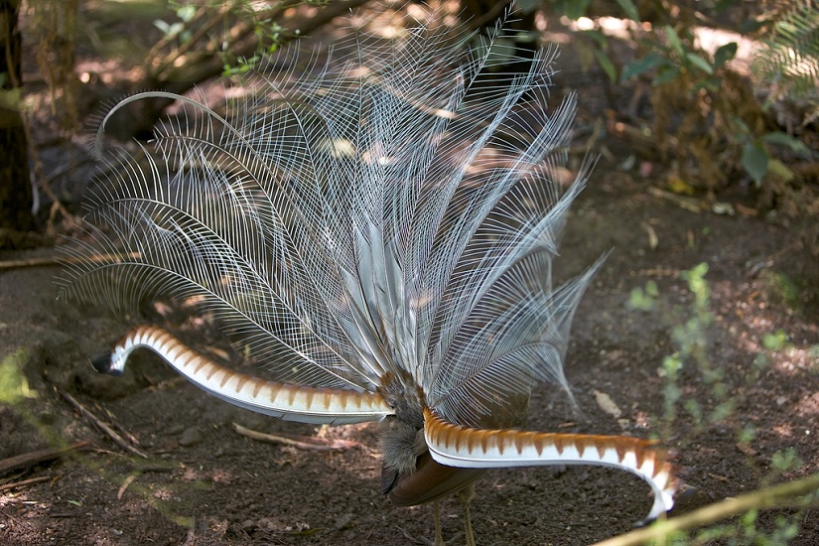
ВСПОМНИТЕ!
Листья этого дерева повернуты ребром к солнцу и дают мало тени.
Яйцекладущее млекопитающее , похожее на ежа.
Красивая птица с самым большим числом перьев.
Хвост этой птицы похож на музыкальный инструмент.
Очень привередливый в еде медведь.
Крупный страус.
Низкорослые колючие заросли акации и эвкалипта.
Главное сумчатое животное Австралии.
Деревья имеют длинные корни, являются «живым насосом».
Домашние животные, завезенные европейцами и ставшие национальным бедствием.

Slide 15
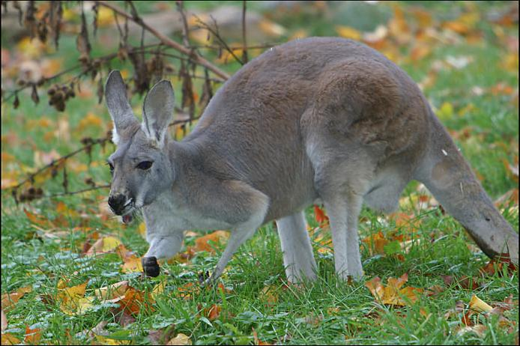
Д/З
Составьте памятку для туристов, отправляющихся в Австралию

